Slide 1
Campus Virtual UB
CONFIGURAR ELS Paràmetres del curs

Slide 2
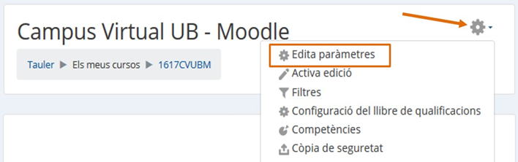

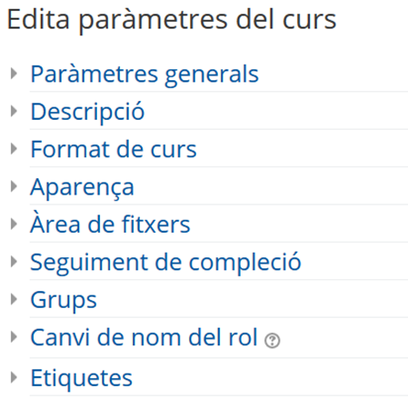
Per accedir a la configuració general d’un curs cal entrar a la pàgina principal del curs i anar a la icona d'administració/edició per obrir el desplegable que conté l’opció Edita paràmetres.
Les opcions de configuració s’agrupen en diversos blocs:

Slide 3
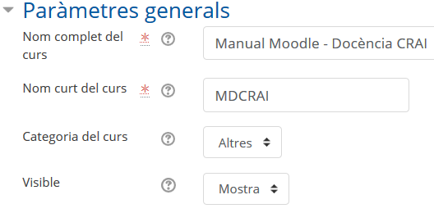

Nom complet del curs.
Nom curt del curs.
Categoria del curs
Defineix el nom amb què del curs.
Nom amb què s’identifica el curs a la barra de navegació superior.
Determina la categoria d’ensenyament a la que pertany el curs..
Visible.
Si es tria l’opció d’ocultar, només el docent veu el curs.
Nom curt

Slide 4
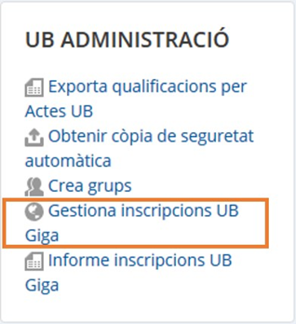
Paràmetres generals
Data d’inici del curs.
Data de finalització del curs.
Número ID del curs
Si se selecciona Format setmanal, cal definir com s’etiqueta cada secció. La primera comença en la data aquí indicada. També defineix en quin moment es comencen a desar els registres d’activitat del curs. En cap cas controla l’accés dels estudiants..
Defineix en quin moment es comencen a desar els registres d’activitat del curs. Els participants poden continuar entrant al curs després d’aquesta data.
Camp no actiu on es feia constar el codi GIGA de l’assignatura/ensenyament per inscriure automàticament als alumnes. Ara es fa constar a l’opció Gestiona inscripcions UB GIGA del bloc UB Administració de la pàgina principal del curs:

Slide 5
Format del curs
Descripció
Resum del curs. És un espai per fer una presentació breu del curs.
Fitxers del resum del curs. Document que es mostrarà a la llista de cursos, amb el resum.
Format
Per triar la forma de presentar el curs: Format d’activitat única: treballa amb una única activitat o recurs. Format social: es mostra un únic fòrum de debat. Format per temes: organitza el curs per seccions o temes. Format setmanal: ordena per setmanes, cronològicament.
Nombre de temes/setmanes
Si es selecciona el format de temes o el setmanal, indica el nombre de seccions del curs.
Temes ocults
Quan hi hagi seccions ocultes al diagrama de temes, es poden mostrar de manera col·lapsada (indicant a l’estudiant que hi són però que estan tancades) o es poden no mostrar. La primera opció permet a l’estudiant saber el nombre de seccions de què consta el curs, ni que estiguin tancades.
Disposició del curs
Defineix la manera com es mostren els temes: tots en una mateixa pàgina o cada tema en pàgines diferents.

Slide 6
Aparença
Imposa tema. Obliga a que el tema triat s’apliqui al curs.
Imposa idioma. Fa que tots els menús i opcions de l’assignatura apareguin en una llengua determinada (l’estudiant no ho pot canviar).
Notícies per mostrar. Determina el nombre de notícies (missatges inclosos al fòrum Novetats) mostrades al bloc Últimes notícies.
Mostra qualificacions als estudiants. Permet ocultar a l’estudiant el llibre de qualificacions del curs.
Mostra informes d’activitat. Si es mostren, l’estudiant pot consultar el seu informe complet d’activitat en el curs mitjançant el seu perfil personal. És el mateix informe de cada estudiant al qual el docent té accés a través de Participants.
Àrea de fitxers
Defineix la mida màxima dels arxius que els participants poden al curs.
Seguiment de compleció
Si està activat, es pot definir quan es considera que l’estudiant ha finalitzat un recurs o activitat

Slide 7
Grups
Mode de grups. Defineix el mode de grup del curs. Totes les activitats que es creen tenen per defecte el mode de grup que es defineix aquí. Es pot canviar després, dins de l’activitat.
Imposa el mode de grup. Si s’activa, totes les activitats es creen amb el mode de grup anterior i no es pot canviar.
Agrupament per defecte. Totes les activitats i recursos que es creen s’assignen inicialment a l’agrupament que se selecciona aquí. Després es pot canviar a l’activitat.
Canvi de nom de rol
Permet reemplaçar el nom amb què apareixen els rols de Moodle. Per exemple, que el professor passi a dir-se tutor i cada vegada que aparegui la paraula professor surti tutor.
Etiquetes
Permet definir una sèrie de paraules que es fan servir per definit els interessos i que després les veurà tothom des del perfil d’usuari. Si la paraula ja existeix (algú altre l’ha creat) l’usuari serà associat a l’etiqueta. Si no existeix, es crea tan bon punt s’introdueix al camp.

